Slide 1
Qualificação da Atenção à Saúde da Criança de zero a setenta e dois meses na UBS Aylton Cordeiro, Pelotas/RS
Autora: Juliana Fiss Pothin
Orientador: Simone Damásio Ramos

Slide 2
Importância da ação programática em saúde da criança:
Permitir um crescimento saudável com acompanhamento programado do crescimento e desenvolvimento;
A mortalidade infantil é um importante indicador de saúde da população e a mortalidade na infância vem diminuindo progressivamente no Brasil, com certeza, por melhorias na promoção de saúde e saneamento básico a população (IPEA, 2010).
Organização da assistência;
Captação precoce;
Estímulo ao aleitamento materno, orientação alimentar e imunizações

Slide 3
O Município de Pelotas
Pelotas é uma cidade localizada na região sul do Rio Grande do Sul (RS)
composta por aproximadamente 341.180 habitantes, (IBGE, 2013).
polo de ensino na região, pois possui duas universidades
Pelotas possui 51 UBS, dentre elas 23 são unidades básicas tradicionais e 28 com modelo de ESF, na qual estão alocadas 45 equipes.
pronto socorro e hospital, além de exames complementares nos vários níveis de atenção à saúde,
Disponibilidade de Centro de Especialidades Odontológicas (CEO).

Slide 4
A UBS Aylton Cordeiro
A UBS localiza-se na zona urbana da cidade de Pelotas, no bairro Arco Íris.
Integralmente vinculada ao SUS.
1 equipe ESF com saúde bucal;
Possui vínculo com a UFPel na área da odontologia.
3663 adstritos
37 crianças abaixo de 12 meses
6 últimos meses anteriores a intervenção- zero puericulturas.

Slide 5
Situação da ação programática em saúde da criança
A puericultura era realizada somente pela enfermeira;
Consultas são mensais para crianças de zero a 12 meses;
Ações programáticas em saúde bucal de forma isolada;
Falta de insumos básicos para o acompanhamento;
Indicadores de qualidade estavam deficientes.

Slide 6
Objetivo Geral
Qualificar a atenção à saúde da criança de zero a setenta e dois meses na UBS Aylton Cordeiro, no município de Pelotas/RS.

Slide 7
Metodologia: Ações realizadas
Cadastro e monitoramento de crianças de 0-72 meses;
Organização da demanda através de agendamento;
Realização de busca ativa;
Definição das atribuições;
Vinculação das imunizações com a puericultura
Organização dos materiais para realização das ações;
Realização de preenchimento dos formulários e fichas espelhos;
Organização da agenda de saúde bucal;

Slide 8
Metodologia: Ações realizadas
Esclarecimento à comunidade e aos pais ou responsáveis sobre a atenção à saúde da criança;
Capacitação da Equipe.

Slide 9
Logística
Adotou-se como protocolo o Caderno de Saúde da Criança, N° 33, MS 2012.
Utilização da Ficha espelho, prontuário e carteirinha da criança;
Solicitação ao gestor materiais e insumos necessários
Palestras de capacitação da equipe;
Organização da agenda médica e da odontologia;
Busca ativa dos faltosos;
Dia de consulta na escola;
Palestra de saúde oral na escola;
Escovário;
Grupo mãe e crianças

Slide 10
Resultados com o objetivo de ampliar a cobertura do programa de saúde da criança.
Meta: Ampliar a cobertura da atenção à saúde para 60% das crianças entre zero e setenta e dois meses pertencentes a área de abrangência da UBS.

Slide 11
Resultados com o objetivo de ampliar a cobertura do programa de saúde da criança.
Meta: Ampliar a cobertura de primeira consulta odontológica programática para 40% das crianças de 6 a 72 meses de idade residentes na área de abrangência da UBS.

Slide 12
Resultados com o objetivo de Melhorar a qualidade da atenção à saúde da criança na UBS.
Meta: Realizar a primeira consulta na primeira semana de vida para 100% das crianças cadastradas.

Slide 13
Resultados com o objetivo de Melhorar a qualidade da atenção à saúde da criança na UBS.
Meta: Monitorar o crescimento, o déficit de peso, excesso de peso e o desenvolvimento em 100% das crianças.
Todas as crianças cadastradas no programa; 100% tiveram o crescimento, desenvolvimento, déficit de peso e excesso de peso monitorados durante os 03 meses.

Slide 14
Resultados com o objetivo de Melhorar a qualidade da atenção à saúde da criança na UBS.
Meta: Vacinar 100% das crianças de acordo com a idade.

Slide 15
Resultados com o objetivo de Melhorar a qualidade da atenção à saúde da criança na UBS.
Meta: Realizar triagem auditiva em 100% das crianças.

Slide 16
Resultados com o objetivo de Melhorar a qualidade da atenção à saúde da criança na UBS.
Meta: Realizar teste do pezinho em 100% das crianças até 7 dias de vida.

Slide 17
Resultados com o objetivo de Melhorar a qualidade da atenção à saúde da criança na UBS.
Meta: Realizar avaliação da necessidade de atendimento odontológico em 100% das crianças de 6 e 72 meses.
Meta: Realizar primeira consulta odontológica para 100% das crianças de 6 a 72 meses de idade moradoras da área de abrangência, cadastradas na UBS.
Todas as crianças cadastradas no programa, no período da intervenção(187); 100% realizaram avaliação da necessidade de atendimento odontológico e realizaram primeira consulta odontológica programática.

Slide 18
Resultados com o objetivo de Melhorar a qualidade da atenção à saúde da criança na UBS.
Meta: Fazer busca ativa de 100% das crianças faltosas às consultas.

Slide 19
Resultados com o objetivo de Melhorar a qualidade da atenção à saúde da criança na UBS
Meta: Manter registro na ficha espelho de saúde da criança/ vacinação de 100% das crianças que consultam no serviço.
Meta: Realizar avaliação de risco em 100% das crianças cadastradas no programa.
Meta: Dar orientações para prevenir acidentes na infância em 100% das consultas de saúde da criança.
Todas as crianças cadastradas no programa, no período da intervenção(187); 100% tiveram estas metas atingidas.

Slide 20
Resultados com o objetivo de Melhorar a qualidade da atenção à saúde da criança na UBS.
Meta: Colocar 100% das crianças para mamar durante a primeira consulta.

Slide 21
Resultados com o objetivo de Melhorar a qualidade da atenção à saúde da criança na UBS.
Meta 18: Fornecer orientações nutricionais de acordo com a faixa etária para 100% das crianças.
Meta 19: Fornecer orientações sobre higiene bucal para 100% das crianças de acordo com a faixa etária
Todas as crianças cadastradas no programa, no período da intervenção(187); 100% tiveram estas metas atingidas.

Slide 22
Resultados com o objetivo de Melhorar a qualidade da atenção à saúde da criança na UBS.
Meta 20: Realizar avaliação da necessidade de atendimento odontológico em 100% das crianças de 6 a 72 meses cadastradas no programa Saúde da Criança da unidade e pertencentes a área de abrangência.

Slide 23
Resultados com o objetivo de Melhorar a qualidade da atenção à saúde da criança na UBS
Meta: Realizar a primeira consulta odontológica programática para 100% das crianças de 6 a 72 meses cadastradas no programa Saúde da Criança da unidade, pertencentes à área de abrangência e que necessitam de atendimento odontológico.
De todas as crianças cadastradas no programa, no período da intervenção(187); 100% tiveram esta meta atingida.

Slide 24
Resultados com o objetivo de Melhorar a qualidade da atenção à saúde da criança na UBS
Meta 22: Concluir o tratamento dentário em 100% das crianças com primeira consulta odontológica programática.

Slide 25
Resultados com o objetivo de Melhorar a qualidade da atenção à saúde da criança na UBS
Meta: Realizar busca ativa de 100% das crianças que necessitavam realizar a primeira consulta odontológica programática e faltaram.
Meta: Manter registro atualizado em planilha e/ou prontuário de 100% das crianças com primeira consulta odontológica programática.
Meta: Fornecer orientações sobre higiene bucal para 100% dos responsáveis por crianças com primeira consulta odontológica programática.
Todas as crianças cadastradas no programa, no período da intervenção(187); 100% tiveram estas metas atingidas.

Slide 26
Resultados com o objetivo de Melhorar a qualidade da atenção à saúde da criança na UBS
Meta: Fornecer orientação sobre dieta para 100% dos responsáveis por crianças com primeira consulta odontológica programática.
Meta: Fornecer orientações sobre hábitos de sucção nutritiva e não nutritiva e prevenção de oclusopatias para 100% dos responsáveis por crianças com primeira consulta odontológica programática.
Todas as crianças cadastradas no programa, no período da intervenção(187); 100% tiveram estas metas atingidas.

Slide 27
A importância da intervenção para a equipe
Discussões;
Novos conhecimentos;
Qualificação da prática clinica;
União da equipe;
Reorganização de funções.

Slide 28
Importância da Intervenção para o serviço
Ampliação da cobertura da atenção às crianças;
Melhoria dos registros;
Qualificação da assistência;
Facilitação do acesso aos usuários;
Melhor do vínculo entre UBS e escola de educação infantil.

Slide 29
Importância da Intervenção para a comunidade
Crescimento e desenvolvimento saudável das crianças;
Maior vínculo com a equipe;
Facilidade de acesso;
Melhor qualidade de atendimento;
Melhora do engajamento público;
Trabalho em conjunto entre UBS e escola de educação infantil.

Slide 30
Continuidade da intervenção:
Readequar o agendamento.

Slide 31
Reflexão crítica sobre processo pessoal de aprendizagem
Melhor prática profissional em todas as áreas da atenção primária;
Desenvolvimento profissional e pessoal;
Valorização do trabalho em equipe;
Lapidação do espírito de liderança;
Melhor visão geral sobre atenção primária.

Slide 32
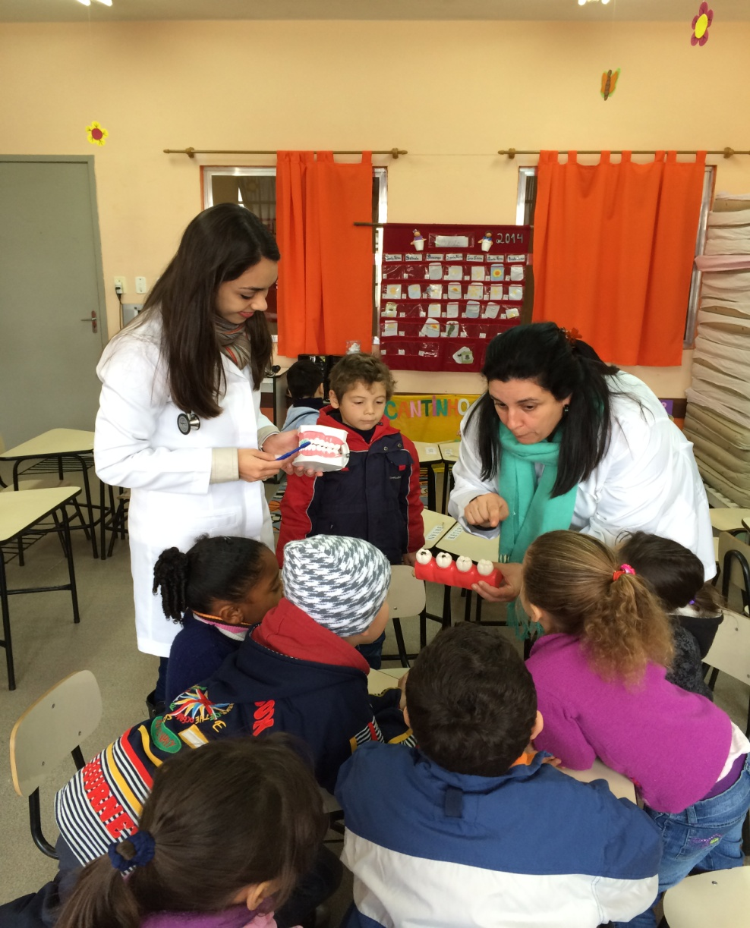
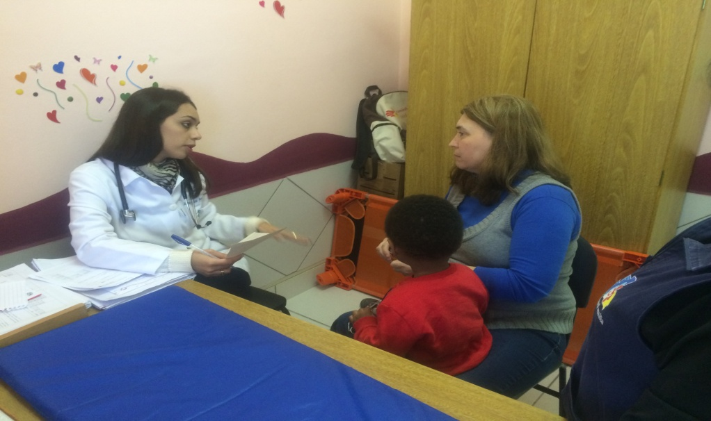

Slide 33
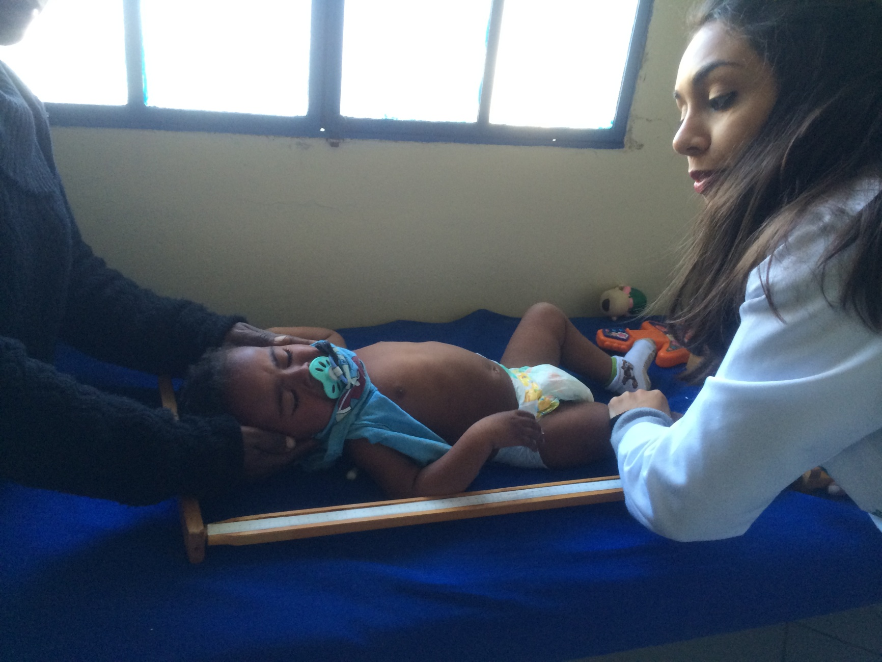
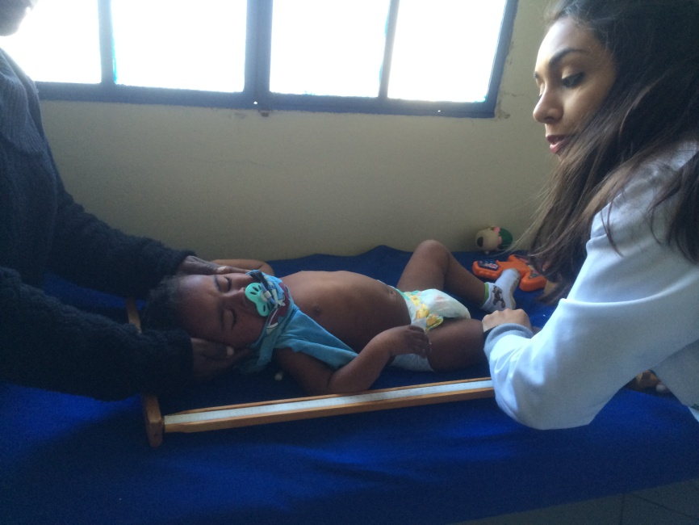
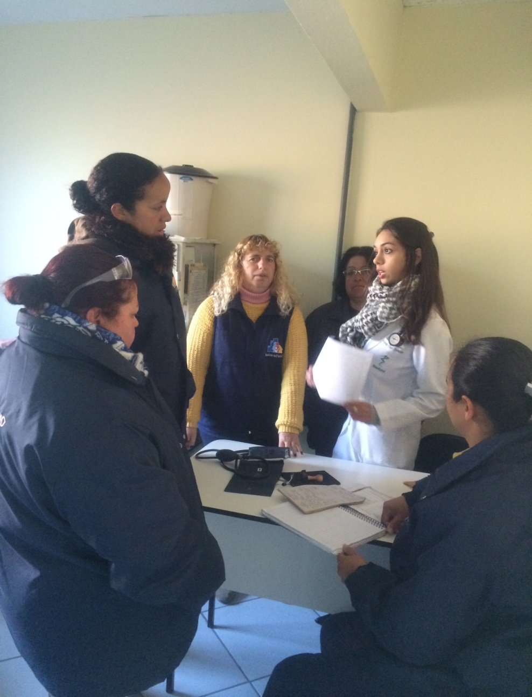

Slide 34
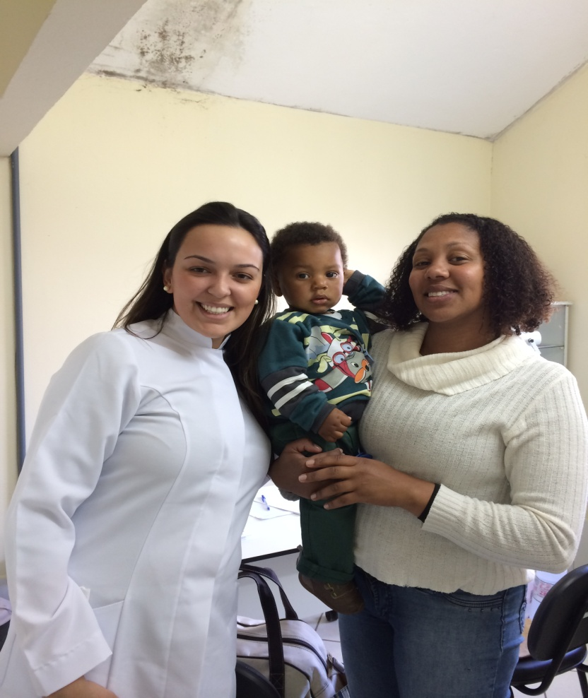
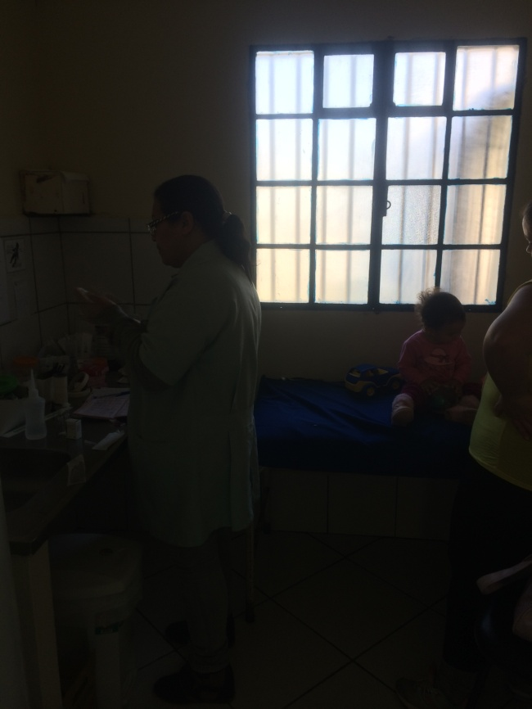

Slide 35
Obrigada!

